Slide 1
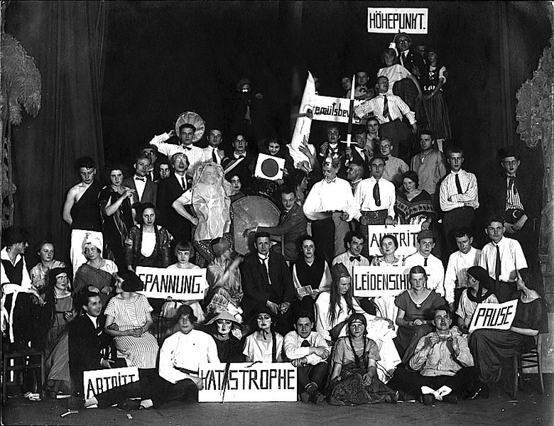
pincha
aquí
Bauhausfest en Ilmschlösschen, Weimar | Foto: Louis Held 29.11.1924

Slide 2
pincha
aquí
para
saber
Bauhausfest en Ilmschlösschen, Weimar | Foto: Louis Held 29.11.1924

Slide 3
pincha
aquí
para
saber
más
Bauhausfest en Ilmschlösschen, Weimar | Foto: Louis Held 29.11.1924

Slide 4
pincha
aquí
para
saber
más
Bauhausfest en Ilmschlösschen, Weimar | Foto: Louis Held 29.11.1924
vida en la Bauhaus

